Slide 1

第二节 方 差
一、随机变量方差的概念及性质
二、重要概率分布的方差
三、例题讲解
四、小结

Slide 2




一、随机变量方差的概念及性质
1. 概念的引入
方差是一个常用来体现随机变量取值分散程度的量.
实例 有两批灯泡,其平均寿命都是 E(X)=1000小时.

Slide 3
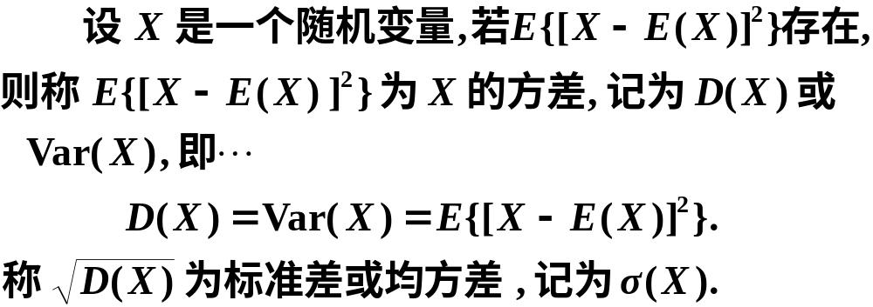
2. 方差的定义

Slide 4
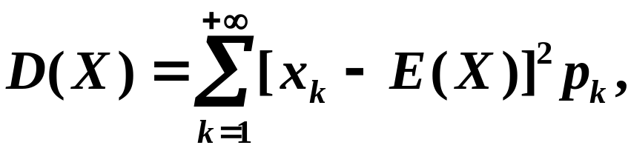
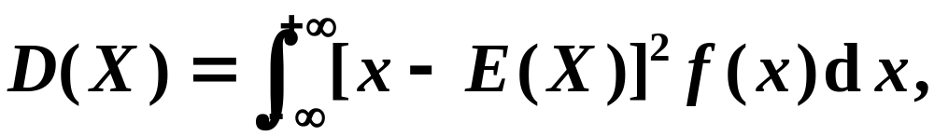

3. 随机变量方差的计算
(1) 利用定义计算
离散型随机变量的方差
连续型随机变量的方差

Slide 5





(2) 利用公式计算
证明

Slide 6


4. 方差的性质
(1) 设 C 是常数, 则有
(2) 设 X 是一个随机变量, C 是常数, 则有
(3) 设 X, Y 相互独立, D(X), D(Y) 存在, 则

Slide 7
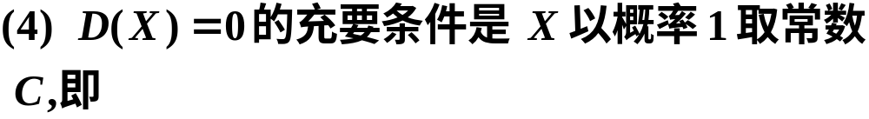

推广

Slide 8











二、重要概率分布的方差
1. 两点分布
已知随机变量 X 的分布律为
则有

Slide 9
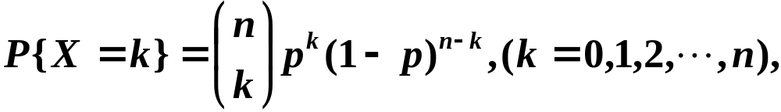

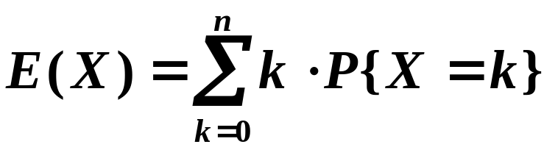
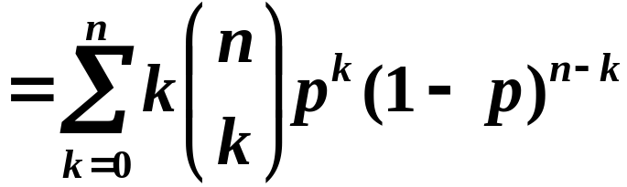
2. 二项分布
设随机变量 X 服从参数为 n, p 二项分布,
其分布律为
则有

Slide 10
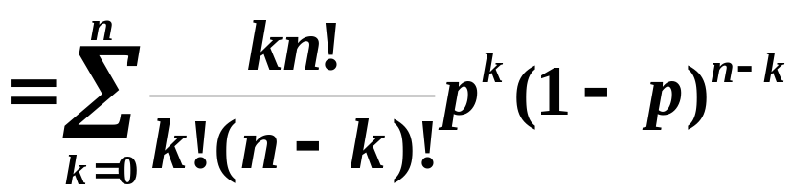
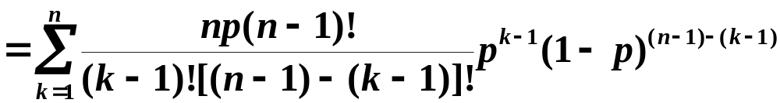
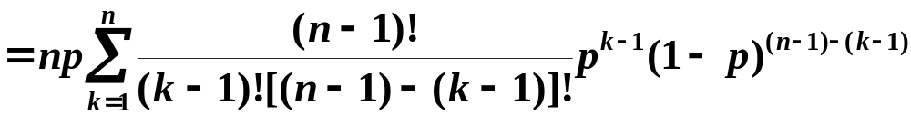




Slide 11


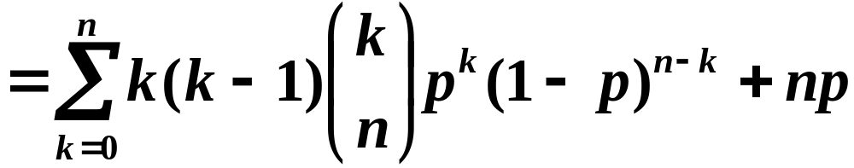
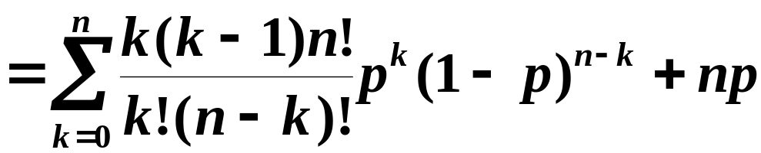

Slide 12
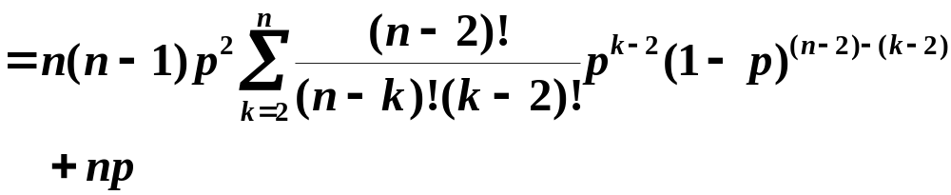
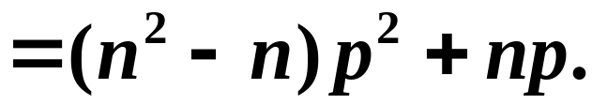
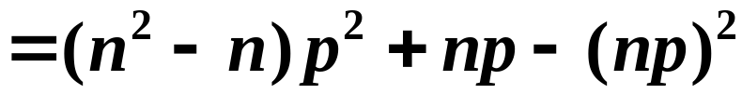



Slide 13

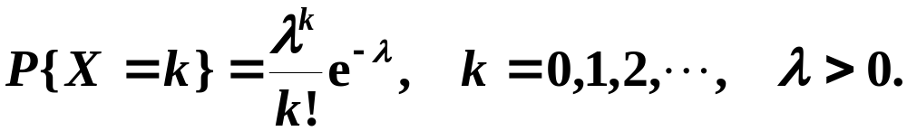
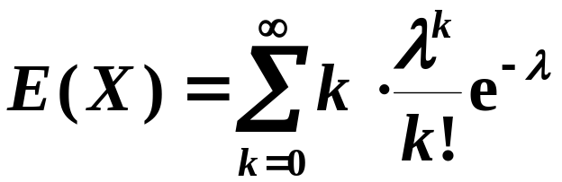
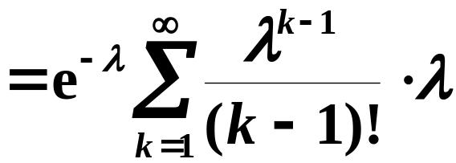



3. 泊松分布
则有

Slide 14
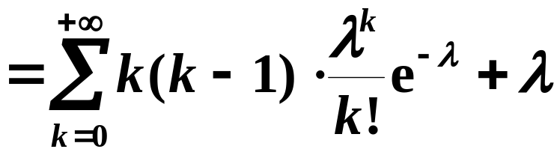
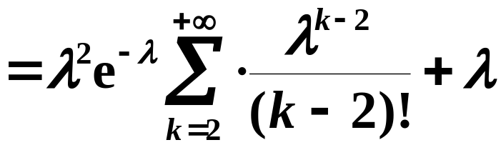





所以

Slide 15
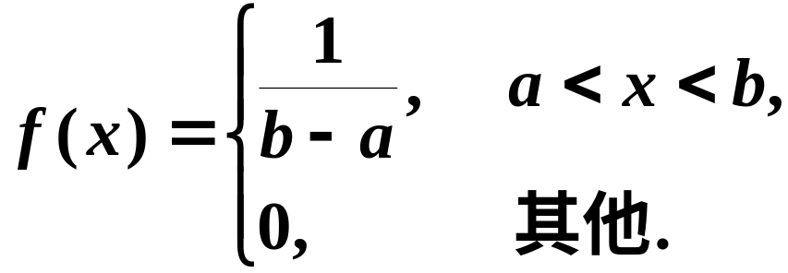
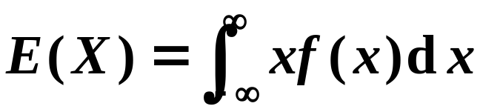
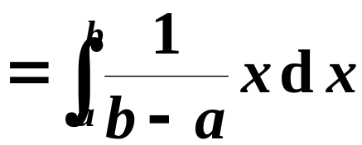
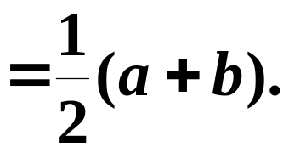
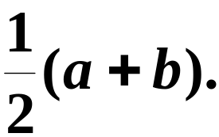
4. 均匀分布
则有

Slide 16
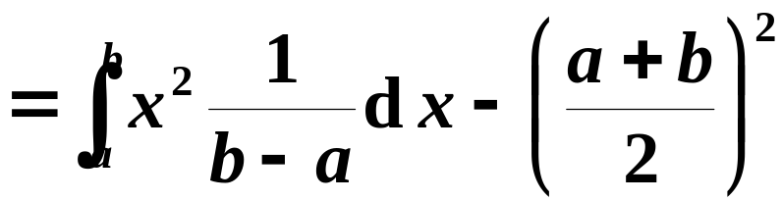
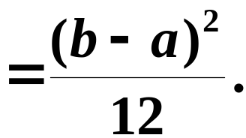
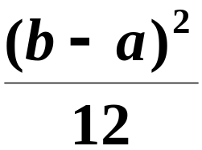

Slide 17
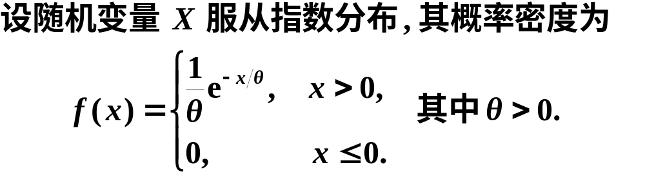
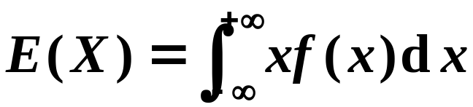
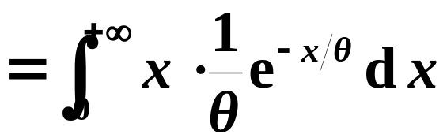
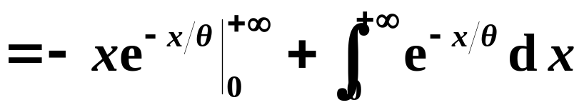


5. 指数分布
则有

Slide 18
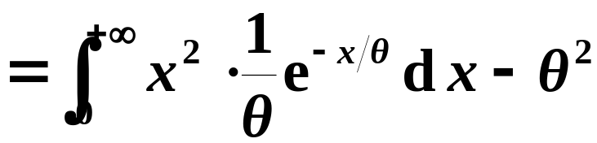




Slide 19
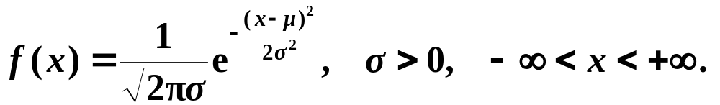
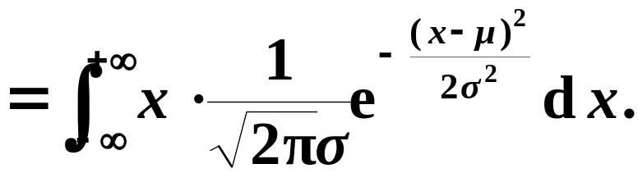
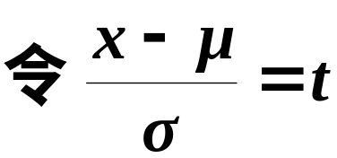

6. 正态分布
则有

Slide 20
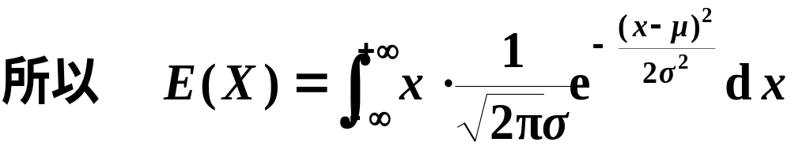
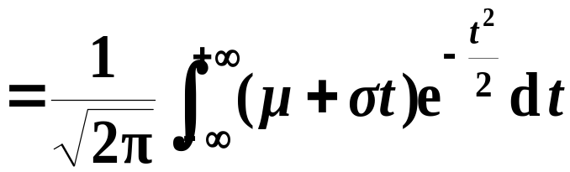
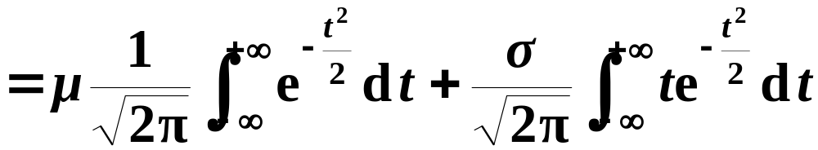



Slide 21
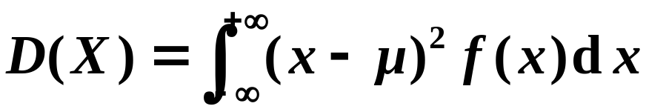
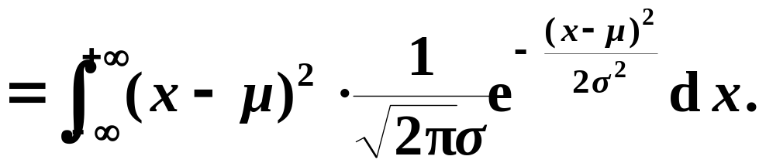
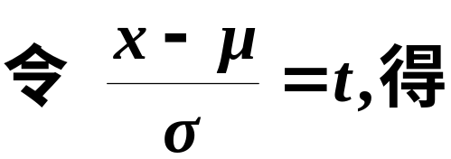
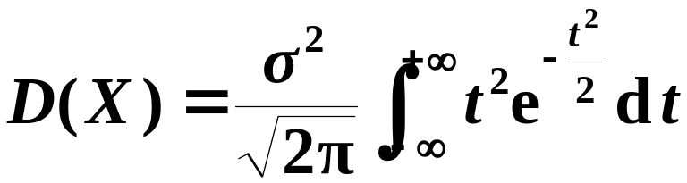
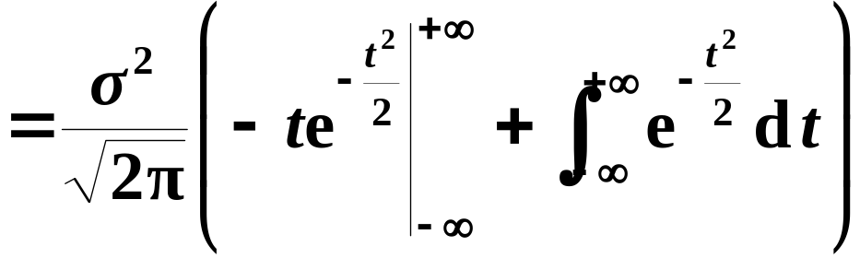

Slide 22
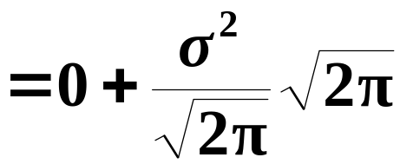


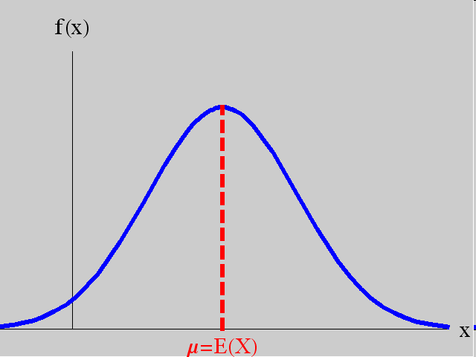

Slide 23










分 布
参数
数学期望
方差
两点分布
二项分布
泊松分布
均匀分布
指数分布
正态分布

Slide 24
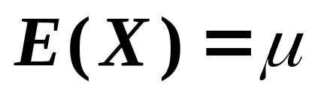
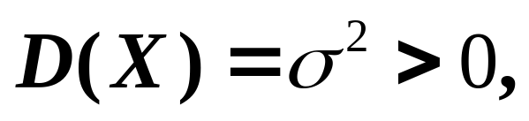
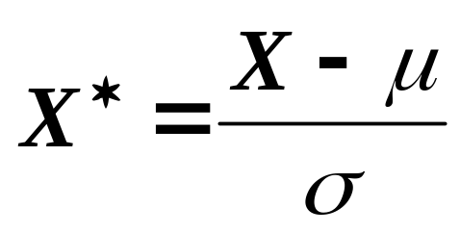
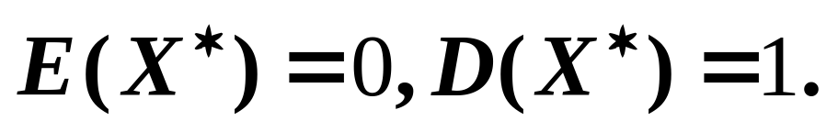
随机变量的标准化
设随机变量X具有数学期望
及方差
则称
为X的标准化随机变量。
易证：

Slide 25



三、例题讲解
例1
解

Slide 26




于是

Slide 27




例2
解

Slide 28





例3
解

Slide 29




Slide 30






例4
解

Slide 31





Slide 32


四、小结
1. 方差是一个常用来体现随机变量 X 取值分散程度的量. 如果 D(X) 值大, 表示 X 取值分散程度大, E(X) 的代表性差; 而如果 D(X) 值小, 则表示 X 的取值比较集中, 以 E(X) 作为随机变量的代表性好.
2. 方差的计算公式

Slide 33

3. 方差的性质

